Slide 1


MAKİNE ÖĞRENMESİNE GİRİŞ
Kader NİKBAY OYLUM
Yüksek Bilgisayar Mühendisi

Slide 2
SUNUM İÇERİĞİ
Regresyon Nedir?
Regresyon Ne İşe Yarar?
Doğrusal Regresyon Nedir?
Basit Doğrusal Regresyon Nedir?
Çoklu Regresyon Nedir?
Günlük Hayattan Regresyon Örnekleri.

Slide 3
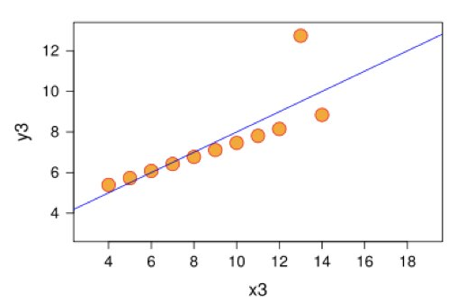
Regresyon Nedir?
Regresyon, bir bağımlı değişken ile bir dizi bağımsız değişken arasındaki ilişkinin gücünü ve niteliğini belirlemeye çalışan istatistiksel bir terimdir.
Regresyon analizi, bağımlı değişken ile bağımsız değişken arasındaki ilişkiyi tahmin etmek için kullanılan istatistiksel bir araçtır.
Daha spesifik olarak, bağımlı değişkenin bağımsız değişkenlerdeki değişikliklere göre nasıl değiştiğine odaklanır. Ayrıca değişkenler arasındaki gelecekteki ilişkinin modellenmesine de yardımcı olur.
İki değişken varsa, tahminin temelini oluşturan değişken bağımsız değişkendir. Değeri tahmin edilecek değişken bağımlı değişken olarak bilinir.

Slide 4
Regresyon Ne İşe Yarar?
Örnek-1
A, B ve C bağımlı değişkenlerinin bağımsız değişken D’yi nasıl etkilediğini öğrenmek istiyorsunuz diyelim. “A artarsa, D üzerinde B veya C’den daha fazla etkisi olur mu?”, “C azalırsa, D üzerinde A veya B’den daha fazla etkisi olur mu?” vb. soruların cevaplarını bulmanıza yardımcı olur.
Örnek-2
Örneğin, kahveyi ne tür insanların satın aldığına ilişkin verileri tahmin etmek istediğinizi varsayalım. Yani, bu durumda, kahve satın alan ve yaşı, boyu, mali durumu vb. bilgiler gibi kişi verileri elde edilmeli,
Bu veriler analiz ettikten sonra, bir kişinin kahveyi alıp almayacağını tahmin etmek için bir model oluşturmak gerekir. Dolayısıyla, bağımlı değişkenin davranışını büyük bağımsız değişkenlere dayanarak tahmin etmek için regresyon analizinin kullanıldığını söyleyebiliriz.

Slide 5
Doğrusal Regresyon Nedir?
Doğrusal bir regresyon, tamamen doğrusal değişkenlerden oluşan bir regresyon modelini ifade eder.
Tahmin etmek istediğiniz değişken, bağımlı değişken olarak adlandırılır.
Diğer değişkenin değerini tahmin etmek için kullandığınız değişken ise bağımsız değişken olarak adlandırılır.
Karmaşık sistemlerin davranışını anlamanıza ve tahmin etmenize veya deneysel, finansal ve biyolojik verileri analiz etmenize yardımcı olabilir.
Doğrusal bir regresyon modeli için genel denklemi;
Y=β0+∑ βiXi+ϵi
Burada β hesaplanacak doğrusal parametre tahminlerini, ϵ ise hata terimlerini temsil eder.
İki tür doğrusal regresyon analizi vardır: Basit regresyon (simple regression) ve çoklu regresyon (multiple regression).

Slide 6
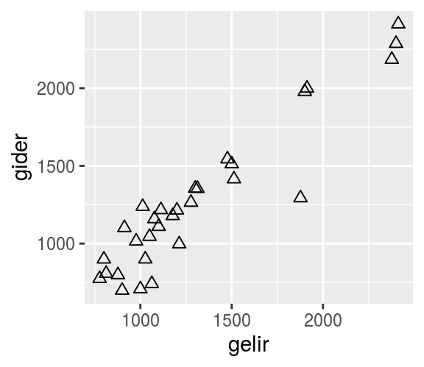
Doğrusal Regresyon Nedir?
Örnek;
Eskişehir’de yaşayan 30 öğrencinin aylık gelirleri ile giderlerinin verisine ulaşılır ve gelir ve giderleri serpilme diyagramıyla yandaki gibi çizdirilir.
Diyagramda görülüyor ki;
Öğrencilerin gelir ve giderleri arasında doğrusal bir ilişki bulunmaktadır.
Ancak tam bir doğrusallık yoktur, belli bir rassallık vardır. Herhangi bir öğrencinin gelirini bildiğimizde, kesin olarak giderini söyleyemeyiz.
Ancak elimizdeki veriyi doğrusal regresyon ile modellersek belki küçük bir hata ile gelirini bildiğimiz bir öğrencinin giderini tahmin edebiliriz.

Slide 7
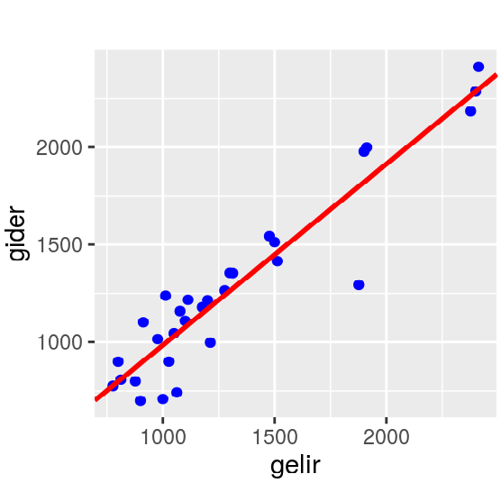

Doğrusal Regresyon Nedir?
Örnek;
Regresyon modeli;
şeklinde kurulabilir.
Eğer aylık 2000 lira geliri olan bir öğrencinin giderini tahmin edersek 1829.423 lira olarak buluruz.
Bu tahmin değerimizdir, bu öğrencinin aylık gideri 1800 lira olabilir, 2200 lira da olabilir.
Ancak geliri 2000 lira olan 1000 tane öğrencinin giderlerinin ortalamasına bakarsak 1829.423 değerine yakın olacaktır. Bu fonksiyon(model) sayesinde her hangi bir öğrencinin X lira geliri olduğunu bildiğimizde ortalama Y(kaç) lira gideri olacağını tahmin edebiliriz.
Kısacası doğrusal regresyon modeli ile ortalama, beklenti buluruz.
Fit Edilmiş Gelir- Gider Grafiği

Slide 8
Basit Doğrusal Regresyon Nedir?
Basit doğrusal regresyon modeli, tek bir açıklayıcı(bağımsız) değişken ile açıklanan(bağımlı) değişken arasında doğrusal(lineer) bir ilişki olduğunda, açıklayıcı(bağımsız) değişken yardımıyla açıklanan(bağımlı) değişkeni tahmin etmek(öngörmek) için kullanılan bir yöntemdir.
Basit doğrusal regresyon, büyük boyutlu veriler için uygun değildir. Burada yalnızca bir bağımlı ve bir bağımsız değişken vardır, bağımsız ve bağımlı değişkenler arasındaki ilişki doğrusaldır ve regresyon çizgisinin türü düz bir çizgidir.
Basit regresyon denklemi:
    Y=β0+β1X+ϵ
β0 kesim noktası, β1 doğrunun eğimi,ϵ hata terimidir.
Bir pazarlama firması televizyon, gazete ve radyoya verdiği reklamların satışlar üzerindeki etkisini araştırıyor olsun. Sales ve TV değişkenleri arasındaki doğrusal model;
    sales ≈β0+β1×TV

Slide 9

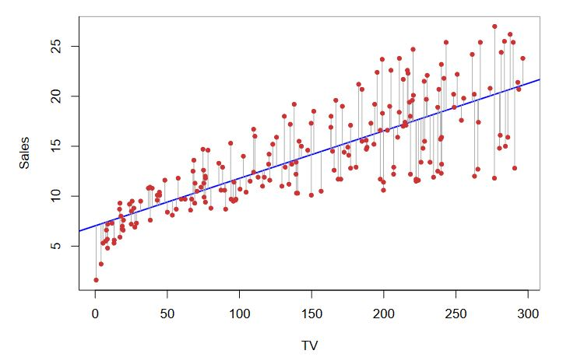
Basit Doğrusal Regresyon Nedir?
Belirtilen durumun örneklem regresyon fonksiyonu ;
şeklindedir.
Burada X=x durumunda, y^ Y’nin tahmincisi, β0^ kesim noktasının(β0) tahmincisi, β1^ doğrunun eğim(β1) tahmincisidir, e ise artıktır.

Slide 10
Çoklu Regresyon Nedir?
Çoklu doğrusal regresyon ise, bir bağımlı değişken ve birden çok bağımsız değişken içerir.
Çoklu regresyon denklemi:
Y = a+bX1+cX2+dX3+eX4+…….+tXt+u
Y = Bağımlı değişken,
X1, X2, X3, X4 = Bağımsız (Açıklayıcı) değişkenler,
a = Kesişme,
b,c,d = Eğimler,
u = regresyon kalıntısı
Regresyon kalıntısı, tahmin değeri ile gözlemlenen değer arasındaki farktır.

Slide 11
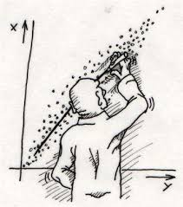
Günlük Hayattan Regresyon Örnekleri
Eğilimlerin ve satış tahminlerinin değerlendirilmesi;
Doğrusal regresyon analizini, yaş, eğitim ve deneyim süresi gibi bağımsız değişkenlerden, bir satış görevlisinin toplam yıllık satışını (bağımlı değişken) öngörmek için de kullanabilirsiniz.
Fiyatlandırma esnekliğinin analiz edilmesi;
Fiyatlandırmadaki değişiklikler sıklıkla tüketici davranışlarını etkiler ve doğrusal regresyon bu etkiyi analiz etmenize yardımcı olabilir. Örneğin belirli bir ürünün fiyatı sürekli değişiyorsa, fiyat arttıkça tüketimin düşüp düşmediğini görmek için regresyon analizini kullanabilirsiniz. Fiyatlar arttıkça, tüketim önemli ölçüde düşmezse ne olur? Alıcılar hangi fiyat noktasında ürünü satın almayı bırakır? Bu bilgiler, perakende işindeki liderler için çok yararlı olacaktır.

Slide 12
Günlük Hayattan Regresyon Örnekleri
Sigorta şirketinde risklerin değerlendirilmesi;
Bir sigorta şirketini, ev sahiplerinin sigorta taleplerinin soruşturulması için sınırlı kaynaklara sahip olabilir; doğrusal regresyon sayesinde, şirketin ekibi taleplerin maliyetlerini tahmin etmek için bir model oluşturabilir. Bu analiz, şirket liderlerine hangi risklerin alınabileceğiyle ilgili önemli kararlar vermelerine yardımcı olabilir.
Spor analizi;
Bir basketbol takımının sezon içinde kazandığı maçların sayısının, takımın maç başına aldığı ortalama puan sayısı ile ilişkili olup olmadığını merak ediyor olabilirsiniz. Dağılım grafiği, bu değişkenlerin doğrusal olarak ilişkili olduğunu gösterir. Kazanılan maç sayısı ve rakibin aldığı ortalama puan sayısı da doğrusal olarak ilişkilidir. Bu değişkenlerde negatif bir ilişki vardır. Kazanılan maç sayısı artıkça, rakibin aldığı ortalama puan sayısı düşmektedir. Doğrusal regresyonu kullanarak bu değişkenlerin ilişkisini modelleyebilirsiniz. İyi bir model, takımın kaç tane maç kazanacağını tahmin etmek için kullanılabilir.

Slide 13
Kaynakça
Scikit-Learn, Keras ve Tensorflow ile Uygulamalı Makine Öğrenmesi - Aurelien Geron
Buzdağı Yayınevi
Python ile Derin Öğrenme – François Chollet –Buzdağı Yayınevi
https://www.ibm.com/tr-tr/analytics/learn/linear-regression
https://bulutistan.com/blog/regresyon/
https://bookdown.org/ugurdar/dogrusalregresyon/

Slide 14
DİNLEMİŞ OLDUĞUNUZ İÇİN TEŞEKKÜR EDERİM…
SORULAR ?

